Slide 1

记两次debug的心路体验
北京交通大学 黄誉
答辩时间：2024.7.27

Slide 2
目 录
CONTENTS
1 difftest debug
2 stack overflow问题
3 rt-thread的运行过程
4 总结与感想

Slide 3
01
difftest debug

Slide 4
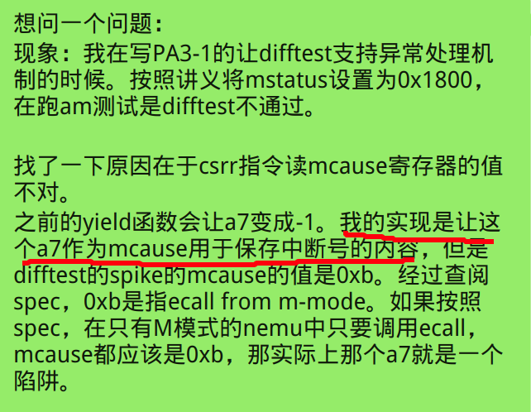
1 先前问过的问题
总体描述：当我从PA3-1开始，就遇到了许多与CSR和difftest相关的bug，这些bug或多或少考验我们对RISCV Spec和系统的理解，先前遇到在学习群里我都问过，下面是汇总
问题1：pa3-1中的yield函数中a5/a7的作用是什么？
mcause Exception Code是由谁（软/硬）提供的？
问题原因：
没有搞清楚CSR寄存器在Spec中的硬件约定
和软件的call convention之间的区别

Slide 5
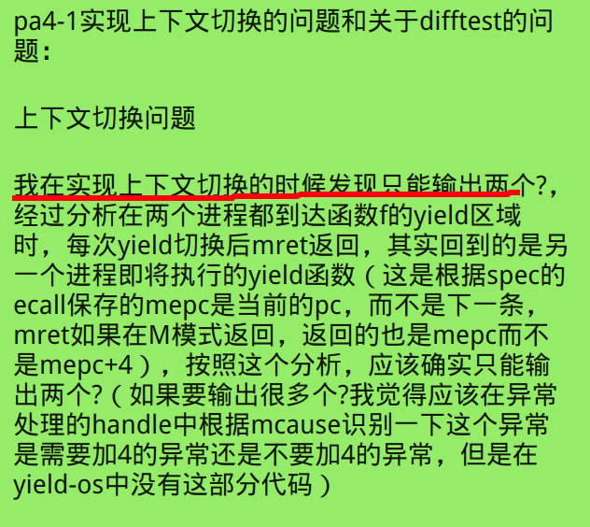
1 先前问过的问题
问题2：yield-os只能输出两个?
mepc+4到底是在哪里进行的？
问题原因：
不熟悉mret，ecall和trap的执行流程
需要阅读Spec中trap部分，里面有详细的
ecall, mret的执行内容

Slide 6
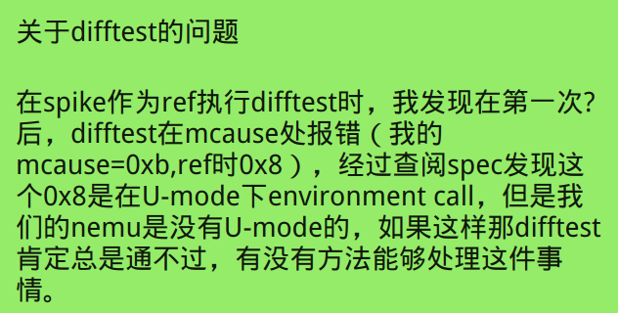
1 先前问过的问题
问题3：mcause出现了environment
call from U-type，为什么spike的difftest
中会出现U-type？（当前nemu只支持M态）
问题原因：
SCFSC，想一想spike作为一个经典的标准
的difftest工具，难道只支持M态？
（还是说其实人家早就支持MSU态了）

Slide 7
2 问题的特点
刚才说的问题都有一个特点：
对于基础内容的不了解
有时候为了快速推进讲义内容，会把讲义当成一个过关游戏。写完一个part立刻写下一个part。
实际上，有时候需要暂停一下补充一些基础内容，磨刀不误砍柴工

Slide 8
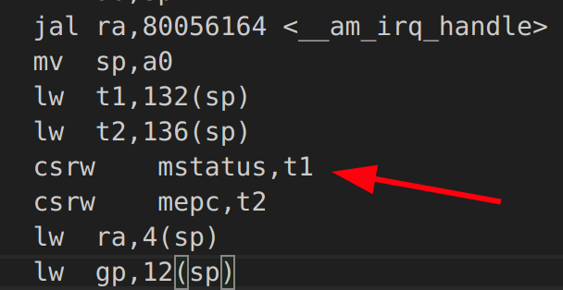
2 difftest问题
现象：我在写PA4-1时运行rt-thread可以看
到正确的输出。但是进行difftest时，在左侧
指令处报错：mstatus difftest对比错误
我们要怎么分析问题原因呢？

Slide 9
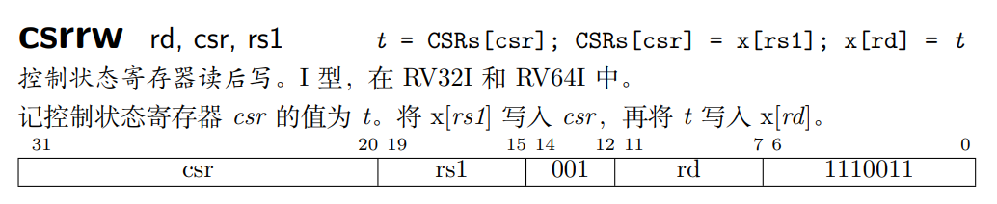
2 difftest问题
最显而易见的猜测：是不是csrw指令实现错误？
但是，我们的mstatus和t1的值是相同的，反倒
是spike的mstatus和t1值不相同
进一步猜测：csrw指令真的会把t1的值原封不
动的写入到mstatus中吗？
在中文版本的spec中似乎是这样

Slide 10

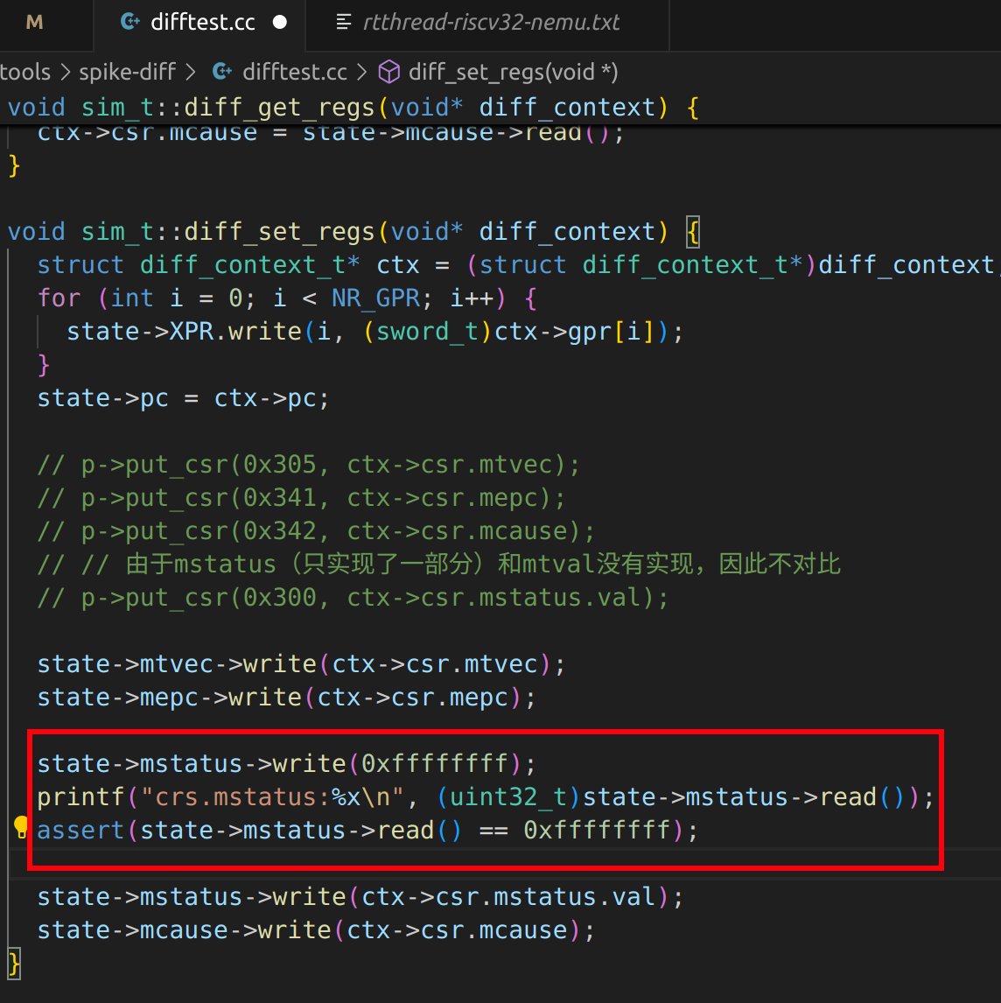
2 difftest问题
暂且不说中文Spec这部分信息是否全面，
凭什么我们就能确定csrrw写入就一定是成功的？
因此我们需要做实验和阅读代码验证

Slide 11
2 difftest问题
我们在mstatus写入代码前加入了一段无用的
read write测试，相当于先写入一个无用值，
然后再读出，用assert判断是否读出成功
结果发现，果然啊，触发了assert
这说明csrrw指令并不一定能值原封不动的写入
mstatus寄存器，那么为什么会这样？
这就到了SCFSC时间

Slide 12
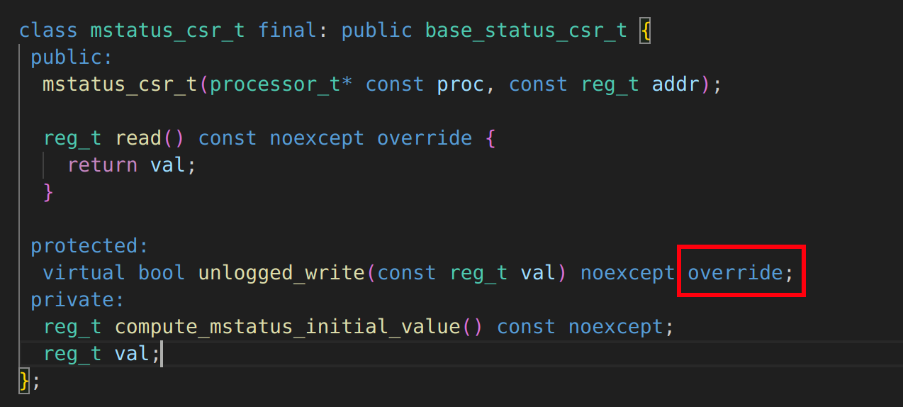
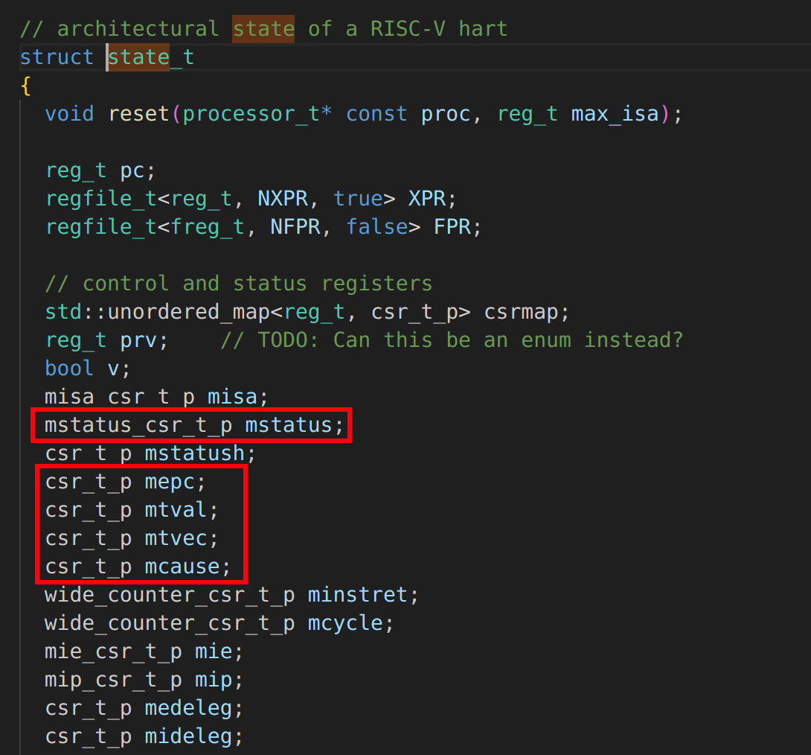
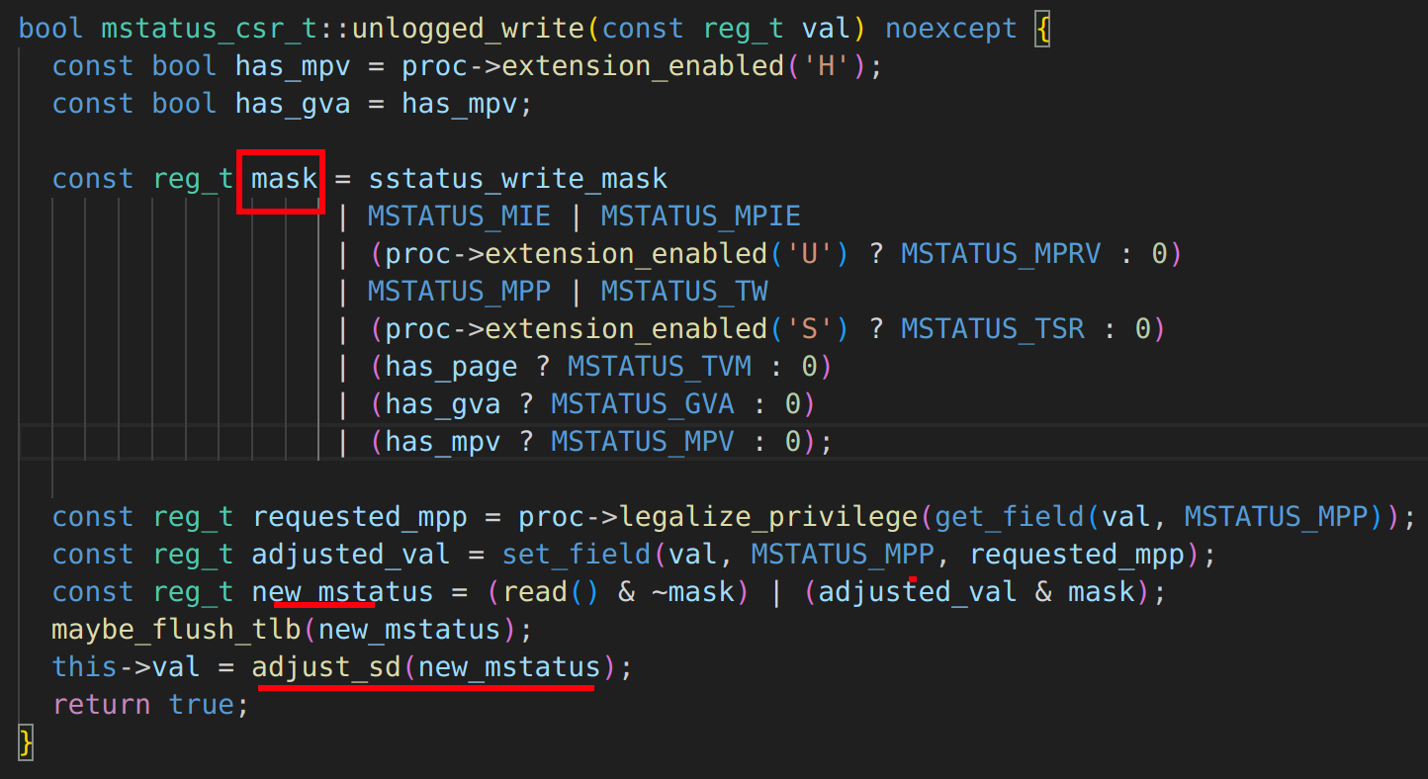
2 difftest问题

Slide 13
3 difftest问题总结
spike对于mstatus的写入是保护的，而且不同的模式保护方式还不一样。要想要nemu通过spike的difftest，首先nemu支持的mode需要和spike保持一致，其次nemu的掩码需要和spike保持一致。

Slide 14
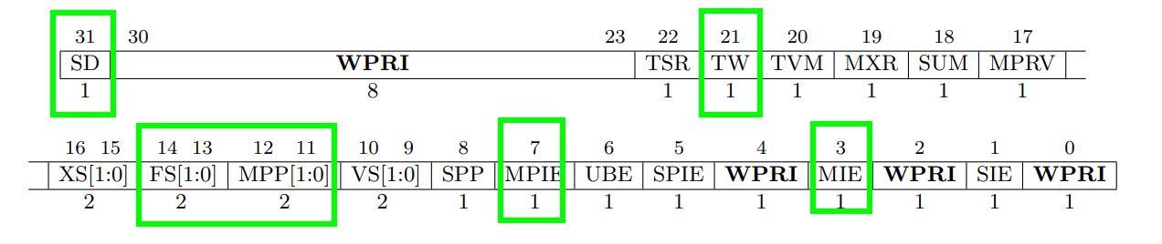
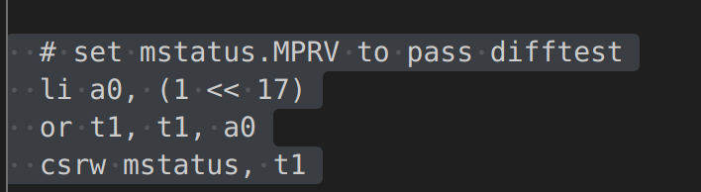
3 difftest问题总结
我将spike设置为仅仅支持M模式，并使用0xffffffff写入mstatus后，发现掩码结果为0x80207888。根据spec，能写入的位仅为SD，TW，FS，MPP，MPIE和MIE这几类
如果只支持M模式，那么trap.S中对于MPRV的修改实际上就是不必要的，因为只支持M模式的spikeMPRV不能被修改

Slide 15
02
stack overflow问题

Slide 16
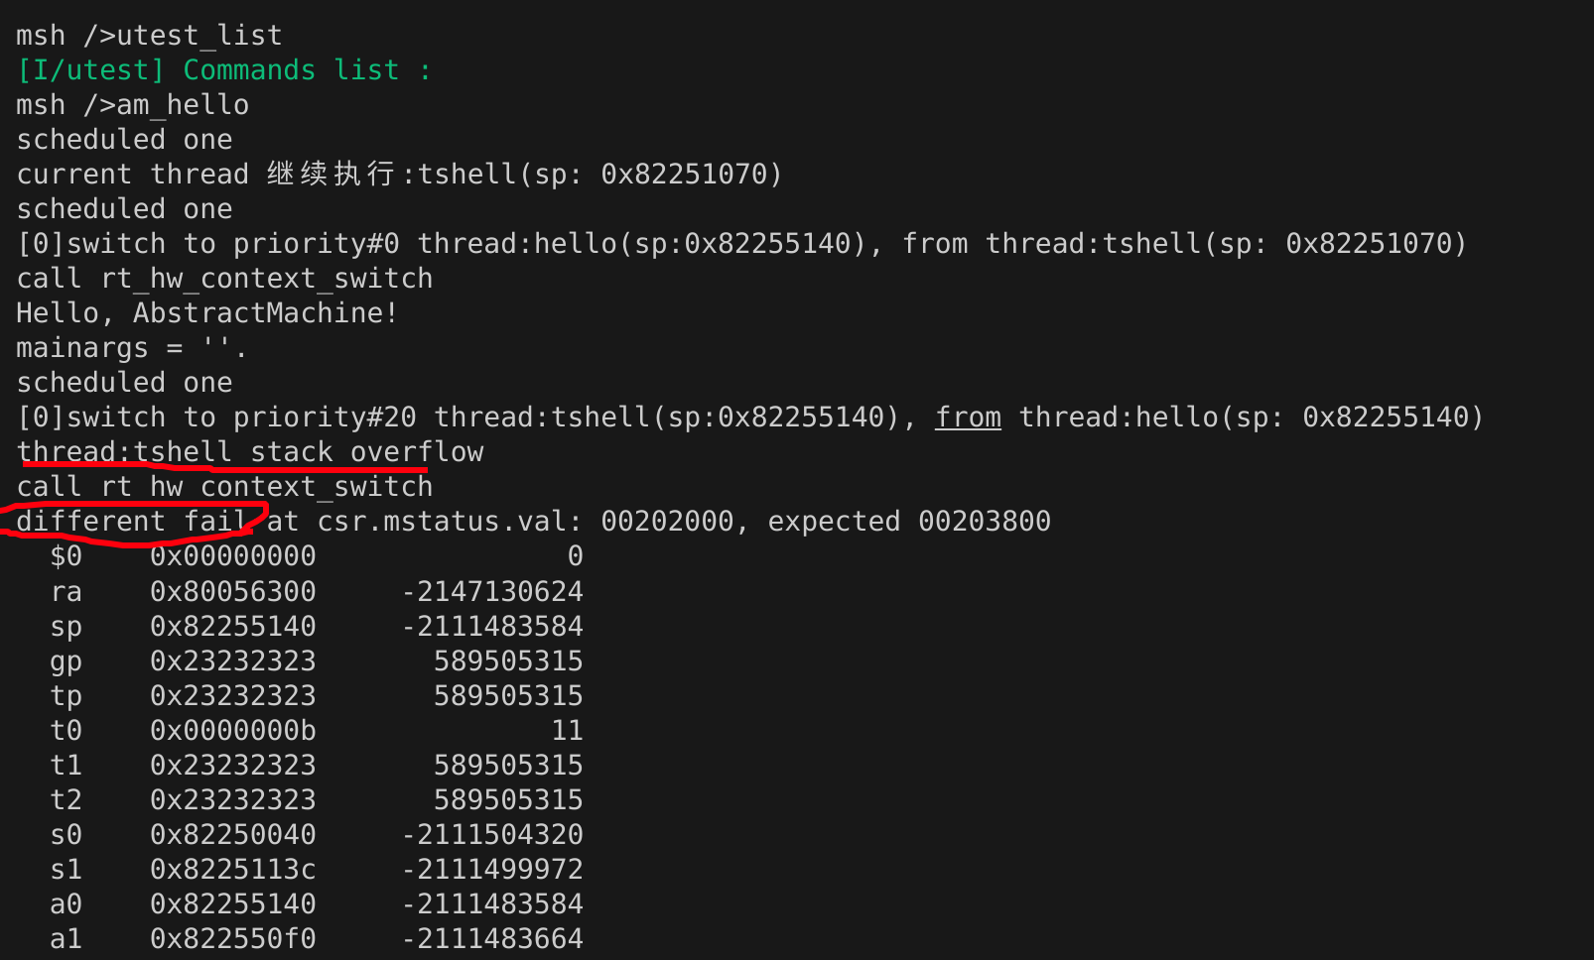
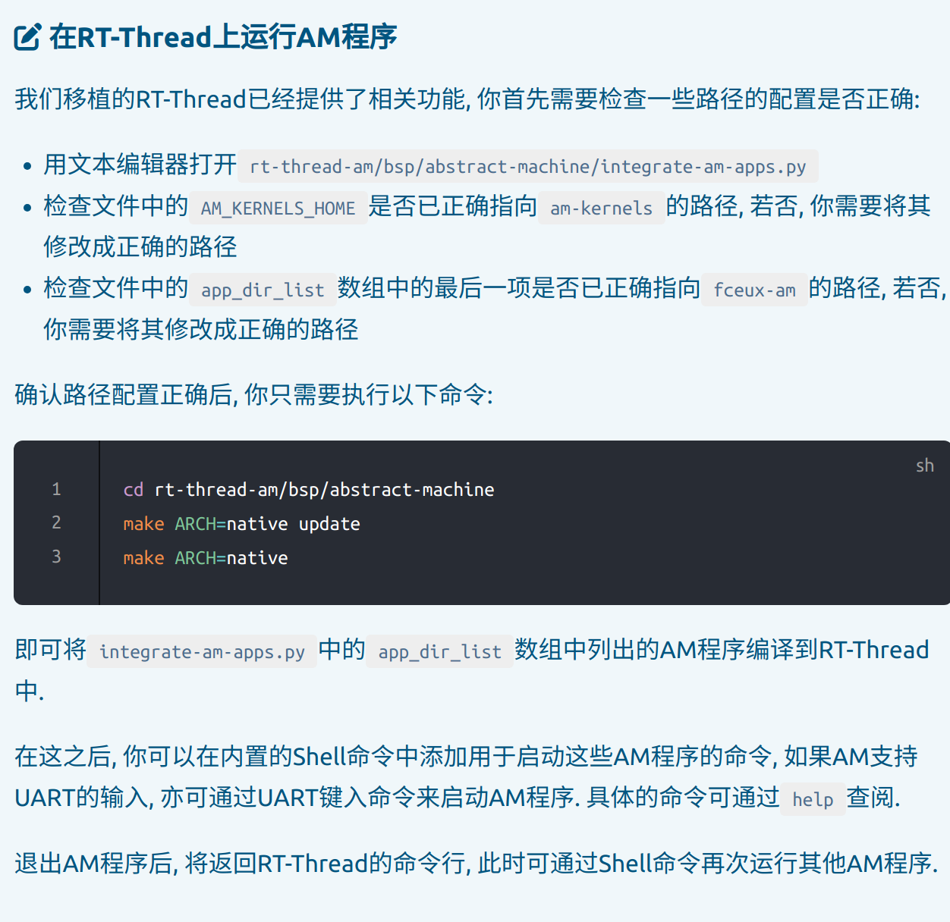
4 stack overflow问题
万万没想到，MSH在运行shell指令没有问题，但是运行am程序结束后，会发生tshell stack overflow的问题，而且后来的调度也发生了异常
我将当我解决完刚才那个问题以后，我以为rt-thread部分已经万事大吉了，我尝试在rt-thread上运行am程序

Slide 17
4 stack overflow问题分析
问题分析：目前有两个问题
1. 为什么在am程序执行结束以后会发生tshell的stack overflow？
2. 为什么mstatus又不对了？（我真是和mstatus有仇...）

Slide 18
4 stack overflow问题分析
为了探究这两个问题，首先我们需要了解程序执行的究竟是哪个地方出问题了？
由此我们需要了解rt-thread在nemu上的执行过程？
由于rt-thread是通过编译为img文件在nemu上运行，因此不能通过gdb的手段调试rt-thread，但是我们有sdb呀？因此可以在sdb中用watch point方式将程序的执行流程过一遍

Slide 19
04
总结与感想

Slide 20
2 总结与感想
思考：上述问题的出现原因，大致分为两类：不知道有这回事（如mstatus并不完全可写）以及我对问题的理解发生了偏差，但是我没有意识到（stack overflow）
认识的过程：作为初学者，我们在解决许多问题时，实际上我们需要了解更为广泛的背景知识。（例如在实现上下文切换时，需要了解call convention）这些背景知识会在相当大程度上影响我们对问题的理解。但很多时候，如果不遇到问题，我们其实意识不到这些背景知识
因此我们的认识过程为：遇到问题->被迫补充背景知识->攻克问题->遇到下一个问题->...
多看书确实是一种补充背景知识的方法，但有可能看到的内容实际上完全没有用到。有时候瞄一眼看到的知识，却成为了解决问题的关键（有点玄学，说明看得不够多）

Slide 21
感谢倾听

